Slide 1
Sistema de Gerenciamento Hospitalar
Maxley Soares da Costa - 11911BCC038
João Vitor Afonso Pereira - 11911BCC037

Slide 2
Revisão da Concepção
A Ideia central do sistema continua a mesma: sistema web capaz de auxiliar funcionários e pacientes de hospitais públicos e particulares a gerenciar consultas médicas além de auxiliar a seção administrativa do hospital no gerenciamento de seus recursos.
Foi adicionada uma nova role “administrador” ao sistema que tem permissionamento total.
Integração com sistemas externos.
Novos requisitos e caso de uso mais robusto.

Slide 3
Viabilidade De Entrega Do Projeto
Viabilidade Técnica:
Código simples;
Sem necessidade de pesquisa técnica;
Implementação do banco de dados é simples.
Viabilidade organizacional:
Ajuda a tomar melhores decisões.
Ajuda no gerenciamento de tempo dos funcionários.
Divide responsabilidade entre funcionários e pacientes.
Impacta de forma positiva na qualidade de vida e atendimento de todos.

Slide 4
Viabilidade De Entrega Do Projeto
Viabilidade operacional:
Qualquer pessoa devidamente cadastrada no sistema tem acesso.
Médicos podem ver suas agendas a caminho do próximo compromisso.
Sistema intuitivo sem funcionalidades que possam poluir e dificultar o manuseio.
Viabilidade econômica:
Implementação relativamente simples, diminuindo o custo do mesmo.
Custo do banco de dados depende unicamente da quantidade de pacientes e funcionários que o mesmo comporta.
Custo reduzido do banco de dados e sua manutenção.

Slide 5
Especificação dos Requisitos - Introdução
Objetivo: Construir um sistema web capaz de auxiliar funcionários e pacientes de hospitais públicos e particulares a gerenciar consultas médicas além de auxiliar a seção administrativa do hospital no gerenciamento de seus recursos.
Público: O sistema busca impactar pacientes e funcionários de hospitais públicos e particulares.
Uso pretendido: Gerenciamento de pessoas e recursos de hospitais.

Slide 6
Especificação dos Requisitos - Descrição Geral
Necessidades do usuário:
Eu como paciente necessito ter autonomia para marcar minhas próprias consultas.
Eu como médico necessito ter todas as informações do paciente centralizadas para tomar decisões melhores e mais rapidamente.
Eu como recepcionista necessito da descentralização do poder de agendamento de consultas para que possa tocar outras funções do hospital.
Dependências e suposições: Alguns fatores podem impactar no atendimento dos requisitos, como:
Desistência de integrantes do projeto.
Falta de experiência por parte dos integrantes sobre determinada funcionalidade.
Mudanças nas leis LGPD e ou no código de ética CREMESP.

Slide 7
Sistema de Gerenciamento Hospitalar – 3ª Entrega
Maxley Soares da Costa - 11911BCC038
João Vitor Afonso Pereira - 11911BCC037

Slide 8
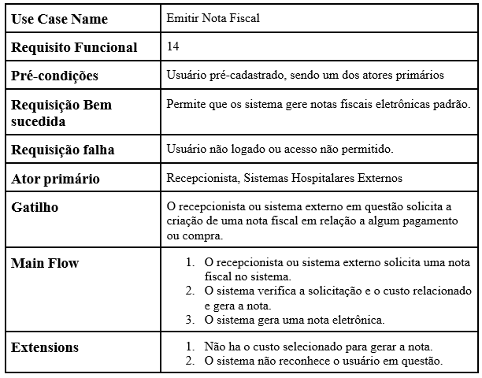
Correções
Fazer uso de caso para o RF: “Emitir nota fiscal”;
Rastreabilidade: mapear os requisitos (RF(X)/RNF(X)) no Use case (UC(X))

Slide 9
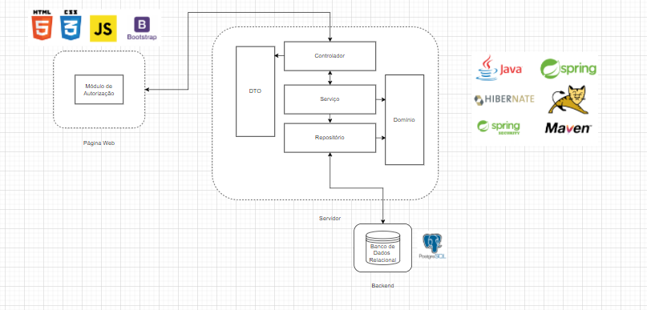
Arquitetura > Cliente

Slide 10
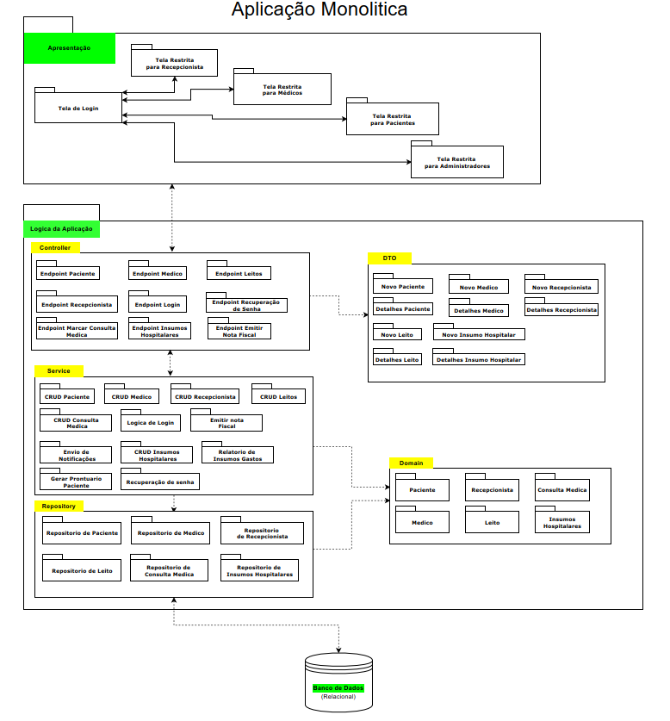
Arquitetura > Time

